Slide 1
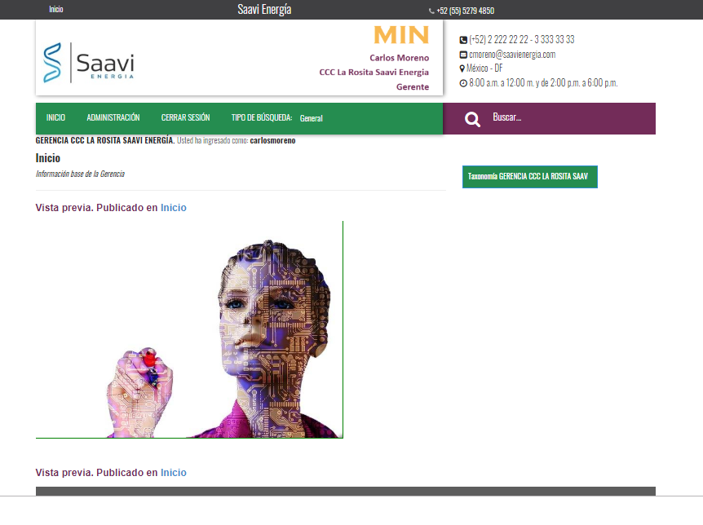
Saavi Energía
CCC La Rosita Saavi Energía - Gerencia
Innoving - 2019

Slide 2
Plataforma MIN
MANUAL TÉCNICO
CCC La Rosita Saavi Energía - Gerencia
Innoving - 2019

Slide 3
Link a la plataforma
L I N K
Acceso a la plataforma
Link: http://159.89.187.4:8080/saavienergia
El LINK actual a la plataforma se encuentra dentro de un servidor de la empresa INNOVING.
Si se dispone de un enlace a la plataforma (dominio Web), este LINK será reemplazado por el nuevo.

Slide 4
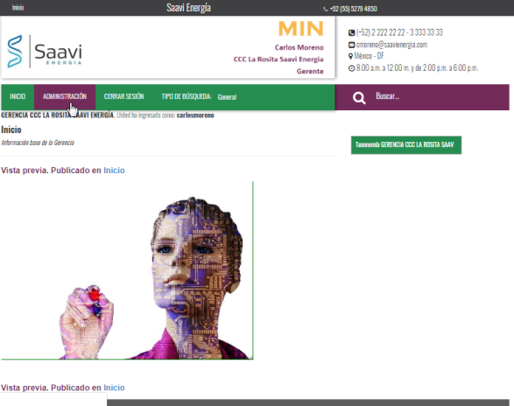
Sistema de Administración
Administración
Menú
Al proceso de administración se accede a través del link disponible en el menú principal.
La Administración facilita la subida de información a la plataforma, específicamente documentos de diverso tipo.
En la siguiente pantalla se presenta dicho acceso.

Slide 5
Administración

Slide 6
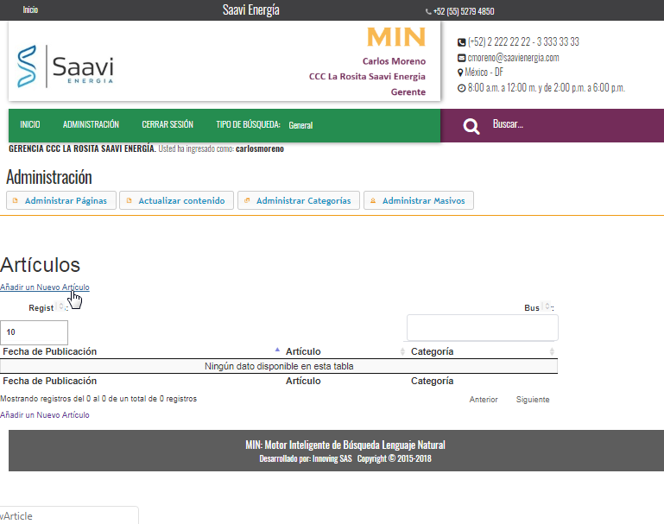
Pantalla del Administrador
Artículos
Añadir un nuevo artículo
Los artículos son, en realidad y para esta aplicación, documentos con información para el usuario.
En una primera fase se considera la subida de archivos PDF, pues este tipo de documento es el más común a la hora de almacenar información empresarial.
La siguiente diapositiva presenta la interfaz que se despliega.

Slide 7
Añadir Artículo

Slide 8
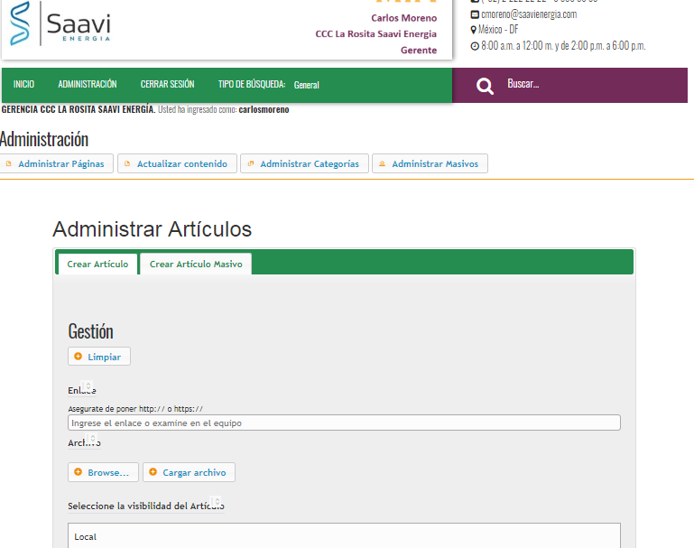
Añadir un nuevo artículo
Añadir
Agregar documento
Cuando se intentan agregar documentos, se dispone de dos posibilidades:
1. Subir un solo documento
2. Subir múltiples documentos
En la siguiente diapositiva se verá la interfaz de la primera opción (un solo documento)

Slide 9
Subir un solo artículo

Slide 10
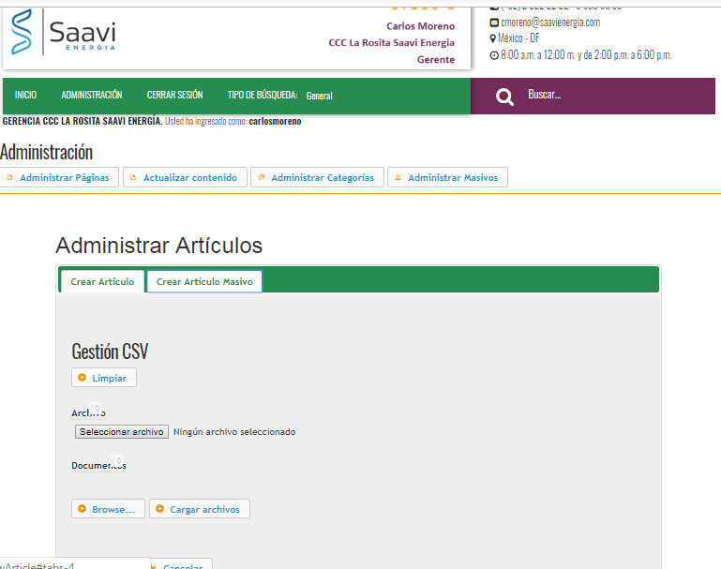
Subir múltiples artículos
Masivos
Múltiples artículos
Para subir múltiples artículos, se recurre a la segunda opción.
Dado que esta posibilidad oculta una cierta mayor complejidad, se hará un documento independiente para enseñar a utilizar dicha herramienta.
En la siguiente diapositiva se presenta la apariencia de dicha interfaz para subir múltiples documentos

Slide 11
Subir múltiples artículos

Slide 12
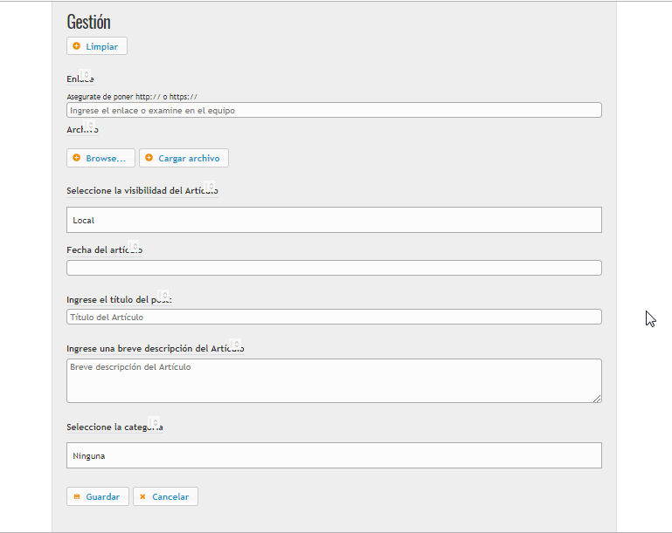
Subir un solo artículo
Artículo único
Subida mono documento
Para subir un solo documento se dispone de dos alternativas.
1. El documento se encuentra digitalizado en la computadora. Se debe subir utilizando Browse para buscarlo, y Cargar archivo para almacenarlo en la computadora.
2. El documento se encuentra en la web. Debe escribir la dirección (link del archivo) utilizando http.
Basta con responder todas las preguntas que se plantean en la interfaz. En particular, seleccionar la categoría y hacer clic en Guardar.

Slide 13
Administración

Slide 14
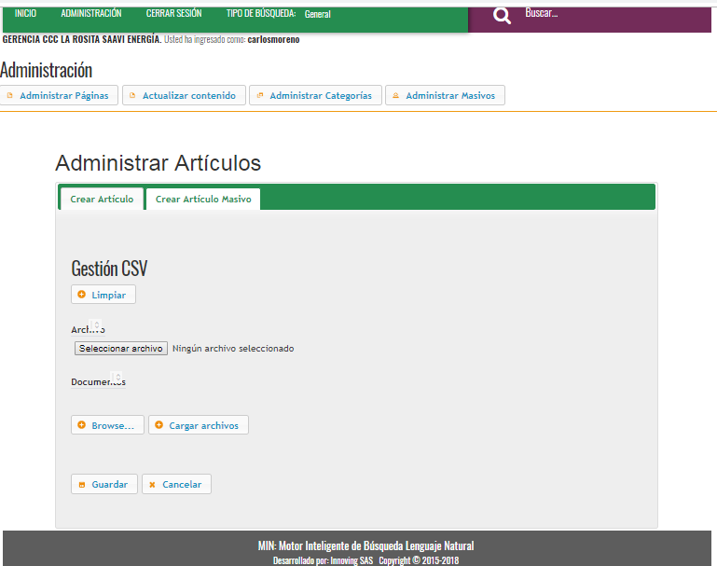
Subida masiva – documento extra
Masivos
Nuevo documento
En atención a que la subida de masivos posee cierta complejidad adicional, se expondrá en un nuevo documento.
El proceso, básicamente, es el siguiente:
1. Se determina el origen de los documentos
2. Se crea un archivo Excel especial para describirlos. Este tipo de archivo tiene una extensión CSV.
3. Se sube el archivo CSV a la plataforma
4. Se hace clic en “Guardar”. El sistema sube y procesa los documentos descritos en el archivo Excel

Slide 15
Subida masiva – documento extra

